Slide 1

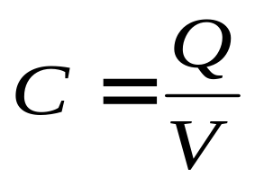
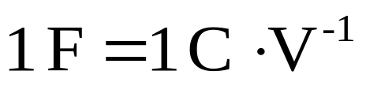


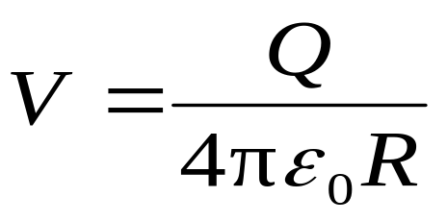
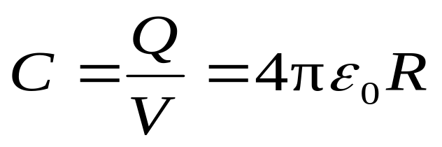

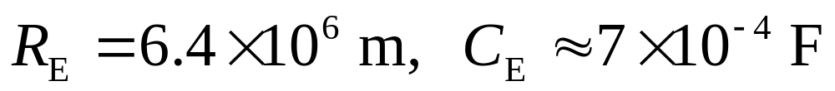
15.3.1 孤立导体的电容
V
孤立导体的电容为孤立导体所带
电荷Q与其电势V的比值 .
物理意义：导体每升高单位电势，所需要的电量。
单位：
例 球形孤立导体的电容
地球

Slide 2
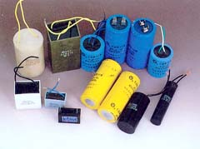
15.3.2 电容器
一种储存电能的元件。由电介质隔开的两块任意形状导体组合而成。两导体称为电容器的极板。
1 电容器的分类
按形状：柱型、球型、平行板电容器
按型式：固定、可变、半可变电容器
按介质：空气、塑料、云母、陶瓷等
特点：非孤立导体，由两极板组成

Slide 3
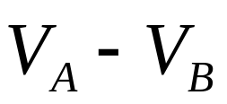
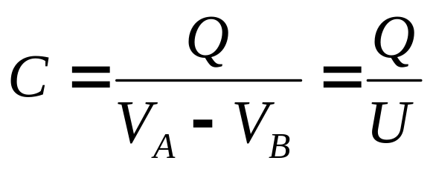

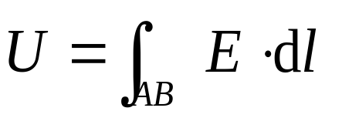


2 电容器的电容
电容器的电容为电容器一块极板所带电荷Q与两极板电势差 的比值 .
电容的大小仅与导体的形状、相对位置、其间的电介质有关，与所带电荷量无关.

Slide 4




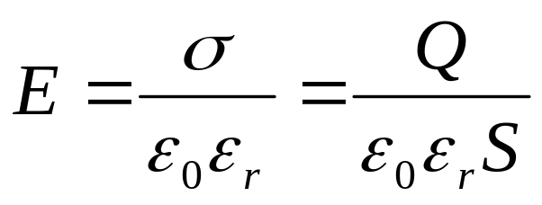



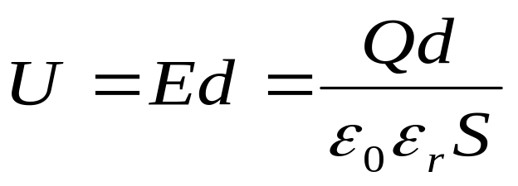
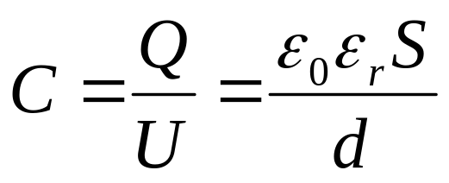
3 电容器电容的计算
（1）设两极板分别带电±Q
（2）求两极板间的电场强度
（3）求两极板间的电势差U
（4）由C=Q/U求C
+ + + + + +
例1 平行平板电容器
解
- - - - - -

Slide 5
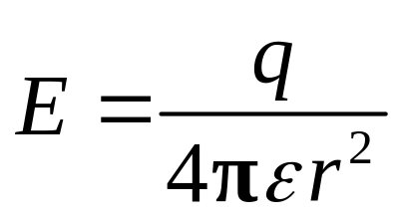
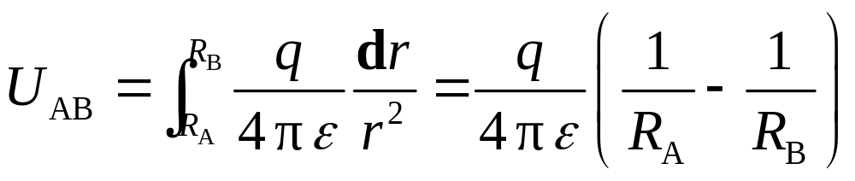
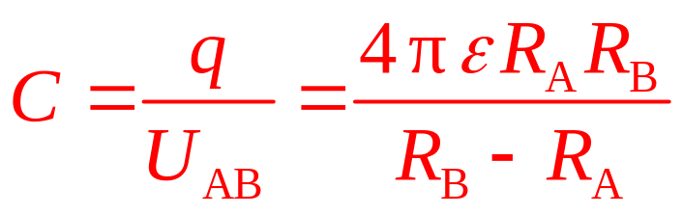
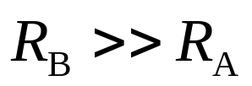
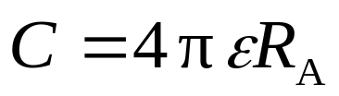
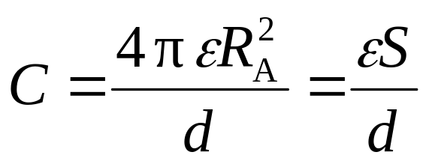
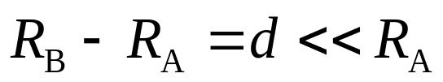
例2. 球形电容器
R_{A}
R_{B}
当
（孤立导体球的电容）
当

Slide 6
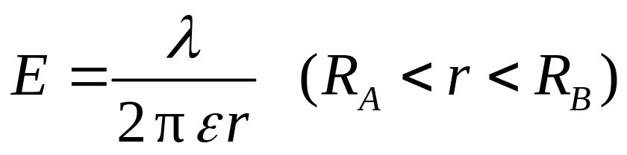
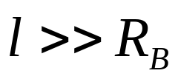
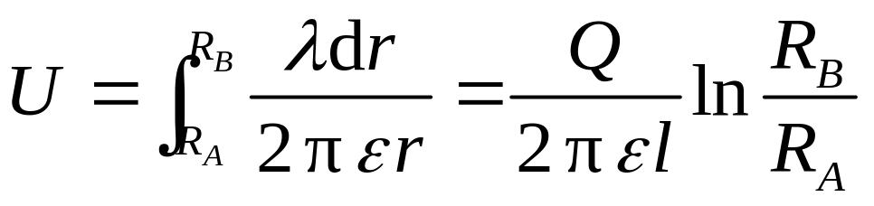


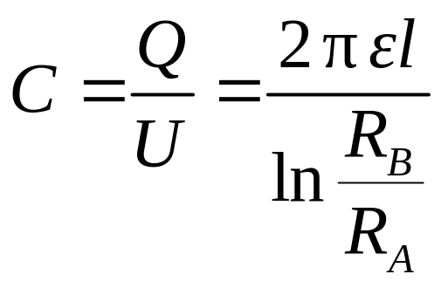

例3 圆柱形电容器
解
设两圆柱面单位长度上分别带电±λ
----
----
++++
++++

Slide 7

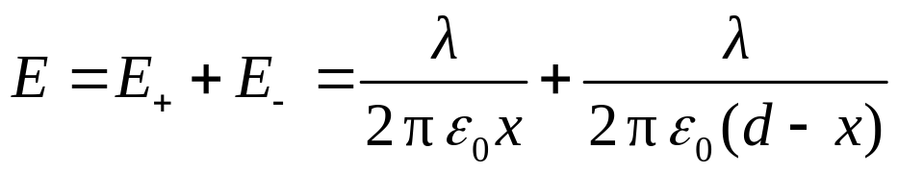



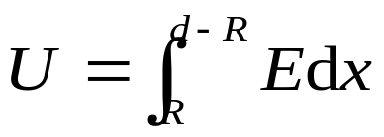
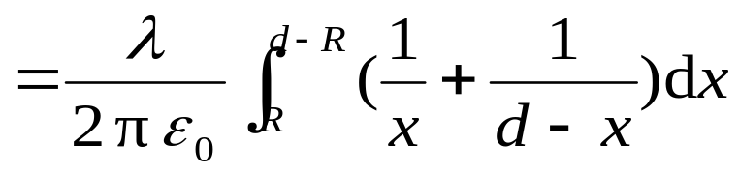





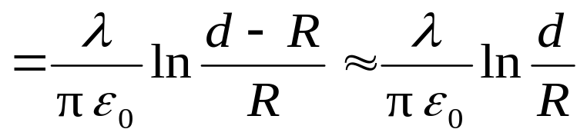
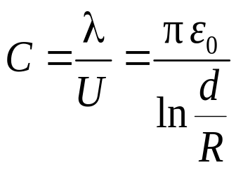

例4 两半径为R的平行长直导线，中心间距为d，且 d>>R, 求单位长度的电容.
解

Slide 8
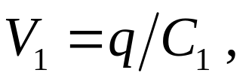
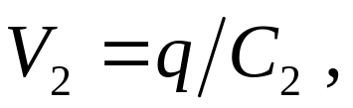
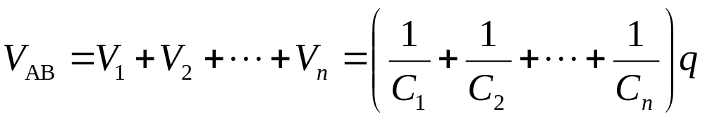
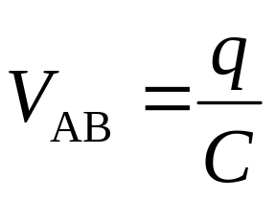
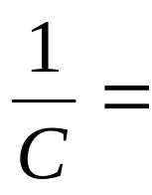
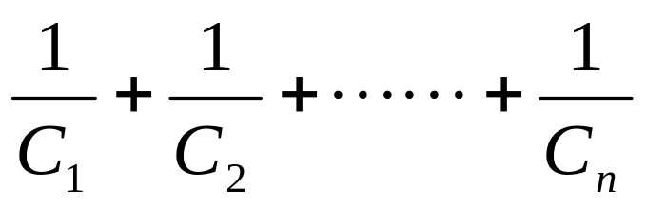
15.3.3 电容器的并联和串联
1.电容器的串联
增强耐压
C₁
C₂
C_{n}
设各电容器带电量为q
q
V_{AB}
-q
…
等效电容：
结论：
串联电容器的等效电容的倒数等于各电容的倒数之和。

Slide 9
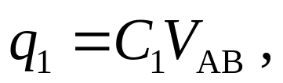
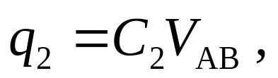
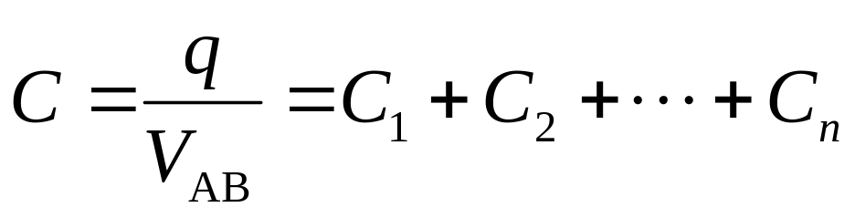
2. 电容器的并联
增大电容
V_{AB}
C₁
C₂
C₃
…
总电荷量 ：
等效电容：
结论：
并联电容器的等效电容等于各电容器电容之和。

Slide 10
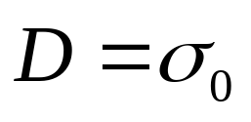

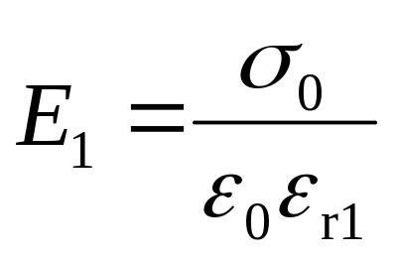
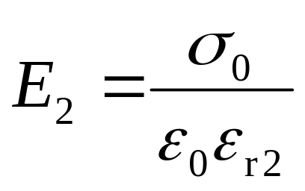

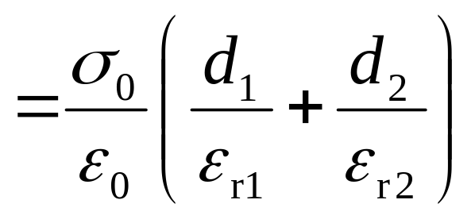
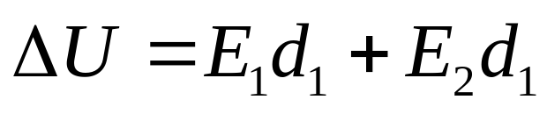
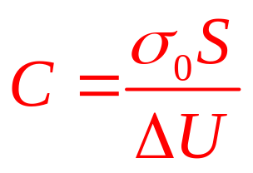
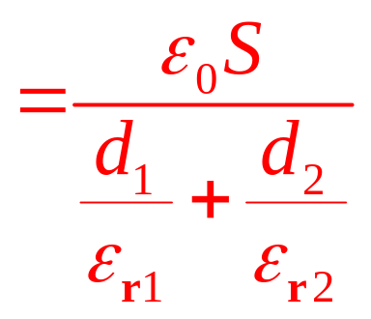
例 一平行板电容器，中间有两层厚度分别为d₁和d₂的电介质，它们的相对介电常数分别为ε_{r1}和ε_{r2}，极板面积为S。求电容。
解：
d₁
d₂

Slide 11
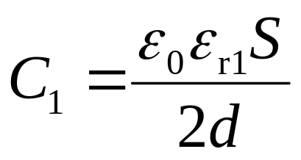


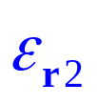

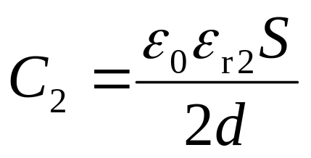
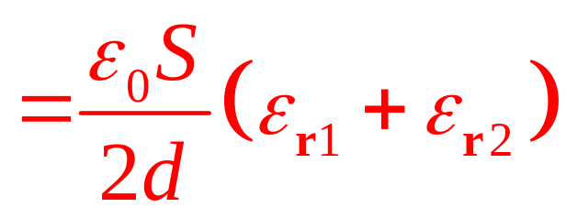
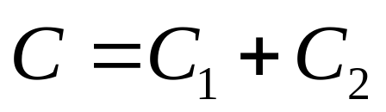
例 一平行板电容器充以两种不同的介质，每种介质各占一半体积。求其电容。
解：

